Slide 1
第4章 循环结构

Slide 2
本章目标
掌握while、do-while和for三种循环结构
掌握break与continue在循环结构中的用法
掌握循环嵌套的用法
具备使用三种循环结构来解决常见的重复操作问题的能力

Slide 3
4.1 理解循环结构
例子1：向国旗敬个礼
程序代码：
#include "stdio.h"
int main() {
printf("1.向国旗敬礼，礼毕\n");
printf("2.向国旗敬礼，礼毕\n");
printf("3.向国旗敬礼，礼毕\n");
printf("4.向国旗敬礼，礼毕\n");
printf("5.向国旗敬礼，礼毕\n");
return 0;
}
思考：这个程序写的好不好？如果有50个同学参加升旗仪式，需要显示每一个向国旗敬礼的同学，如何编写代码？

Slide 4
4.1 理解循环结构
例子2：向国旗敬个礼
程序代码：
#include "stdio.h"
main() {
int i;
i=1;
while(i<=5) {
printf("%d.向国旗敬礼，礼毕\n",i);
i++;
}
}
思考：采用循环结构设计程序，如何控制重复执行的次数？

Slide 5

4.1 理解循环结构
什么是“循环”？
简单而言：循环就是不断反复地执行同一段程序。

Slide 6
4.1 理解循环结构
循环结构的要素
（1）循环变量：第一次循环条件判断之前初始化，设定循环操作的起点。
（2）循环条件：用来判断是否进入循环体执行重复的操作，随着循环的进行，循环条件通常逐渐趋于不成立。
（3）循环体：需要重复执行的语句块，通常包含循环变量改变的语句，使得循环逐步趋于结束。

Slide 7
4.2 while循环
while语句
语句的格式：
说明：
（1）表达式可以是任意类型，一般为关系表达式或逻辑表达式，其值为循环条件。如果表达式的值为0表示条件不满足，否则表示条件满足。
（2）循环体可以是任何单个语句，也可以是一组语句，当是一组语句时，需要用大括号将语句组扩起来。
while(表达式)
循环体语句

Slide 8
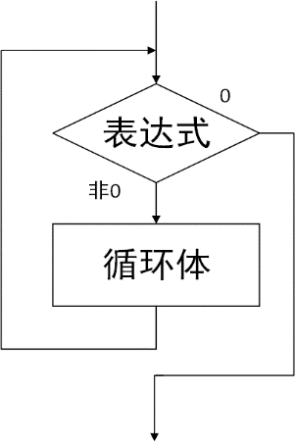
4.2 while循环
while执行过程
执行过程：
说明：
（1）当表达式的值为真（非0）时，执行其中的内嵌语句（循环体），
（2）回过头来再判断表达式的值，如此重复；
（3）当表达式为假（0）时结束循环。

Slide 9
4.2 while循环
例4.4：用while循环求“1+2+3+…100”的和。
分析：累加求和的问题
sum=1+2+3+…+100
程序代码：
#include<stdio.h>
main( ) {
int i=1,sum=0;
while (i<=100) {
sum=sum+i;
i++;
}
printf("%d ",sum);
}
sum=0
sum=sum+1
sum=sum+2
sum=sum+3
……
sum=sum+i
和的新值
和的当前值
求和项当前值
运行结果：5050

Slide 10
4.2 while循环
注意：
（1）循环体有可能一次也不执行。
（2）循环前，必须给循环控制变量赋初值。
（3）若循环体包含一条以上的语句，应以复合语句形式出现。
（4）循环体中，必须有改变循环控制变量值的语句（使循环趋向结束的语句）。
（5）无限循环: while(1)循环体;
（6）循环体为空 如：
while((c=getchar())!='A'); 从键盘输入字符直到输入A为止
等价于: c=getchar( );
while (c!='A')c=getchar( );

Slide 11
4.3 do-while循环
do-while语句
语句的格式：
说明（与while相同）：
（1）表达式可以是任意类型，一般为关系表达式或逻辑表达式，其值为循环条件。如果表达式的值为0表示条件不满足，否则表示条件满足。
（2）循环体可以是任何单个语句，也可以是一组语句，当是一组语句时，需要用大括号将语句组扩起来。
do
循环体语句
while(表达式);

Slide 12
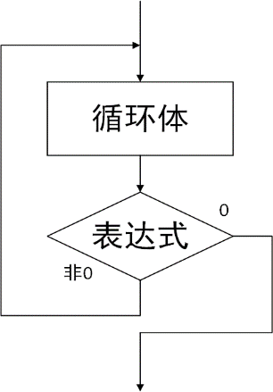
4.3 do-while循环
do-while执行过程
执行过程：
说明：
（1） 执行循环体，当表达式的值为真（非0）时；
（2）再次执行循环体，如此重复；
（3）当表达式为假（0）时结束循环。

Slide 13
4.3 do-while循环
例4.7：用do-while循环求“1+2+3+…100”的和。
程序代码：
#include"stdio.h"
main( ) {
int i=1,sum=0;
do {
sum=sum+i;
} while (i<=100);
printf("%d ",sum);
}
while循环：
先判后做
#include<stdio.h>
main( ) {
int i=1,sum=0;
while (i<=100) {
sum=sum+i;
i++;
}
printf("%d ",sum);
}
先做后判
运行结果：5050

Slide 14
4.3 do-while循环
注意：
（1）do~while循环的特点：先执行循环体，后判断表达式，实现“直到”型循环，所以循环体至少会执行一次。
（2）循环体中要有使循环趋于结束的语句；do~while循环最后的分号“;”不可少，否则将出现语法错误

Slide 15
4.4 for循环
for语句
语句的格式：
for(表达式1;表达式2;表达式3)
循环体语句;
表达式运用
for(循环变量赋初值;循环条件;循环变量增值)
循环体语句;

Slide 16
4.4 for循环
for语句
说明：
（1）循环体语句可以是任意语句；
（2）三个表达式可以是任意类型；
（3）表达式1用于给某些变量赋初值，多数情况下，在此处给循环控制变量赋初值；
（4）表达式2用来说明循环终止条件，多数情况下，是根据循环控制变量的值确定循环是否结束；
（5）表达式3用来改变某些变量的值，多数情况下，使循环控制变量的值增加或减少，使循环控制变量的值向着使循环终止的方向改变。

Slide 17
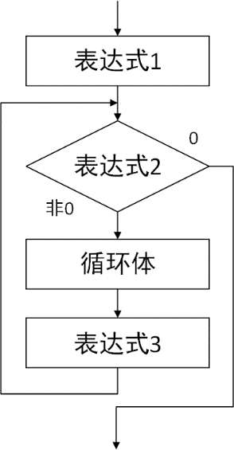
4.4 for循环
for执行过程
执行过程：
说明：
（1）计算表达式1的值，然后转（2）；
（2）计算表达式2的值，若其值为非0，转（3）；否则转（5）；
（3）执行循环体，转（4）；
（4）计算表达式3，转（2）；
（5）退出循环，执行循环体下面的语句。

Slide 18
4.4 for循环
例4.10：用for循环求“1+2+3+…100”的和。
程序代码：
#include<stdio.h>
main( ) {
int i,sum=0;
for(i=1; i<=100; i++) /*循环要素*/
sum=sum+i;
printf("%d ",sum);
}
表达式1为变量赋初值
表达式2说明循环终止条件
表达式3改变变量的值
运行结果：5050

Slide 19
4.4 for循环
注意：for循环结构的变化
（1） 表达式1省略时，应在for前给循环变量赋初值。
如：k=1；
for（ ; k<=3; k++）s=s+k;
（2） 表达式2省略时，不判断循环条件，将成为 “死循环”，需要在
循环体中引入break语句以退出循环；
（3）表达式3省略时，循环体内应有使循环条件改变的语句。
如：for（k=1;k<=3; ）
{ s=s+k;
k++;
}

Slide 20
4.4 for循环
注意：for循环结构的变化
（4） 同时省略表达式1和表达式3，只有表达式2，此时相当于while
语句。如
k=1；
for（ ;k<=100; )
{ s=s+k;
k++;
}
k=1；
while (k<=100)
{ s=s+k;
k++;
}
（5）表达式2一般是关系表达式或逻辑表达式，但也可以是数值表达
式或字符表达式，只要其值不等于0就执行循环体。
如： for（k=1;k-4;k++）s=s+k;
仅当k的值等于4时终止循环。k-4是数值表达式。

Slide 21
4.5 循环结构间的比较和总结
（1） 关于循环的控制：
循环控制变量
初始化
也可在for前
while(表达式)
循环体语句
do
循环体语句
while(表达式);
for(表达式1;表达式2;表达式3;)
循环体语句
循环控制条件
也可在循环体内
改变循环控制变量值

Slide 22
4.5 循环结构间的比较和总结
（2）一种循环可以解决的问题，使用另外两种同样可行，只
是方便程度不同。
（3）while循环一般用于循环次数不定的情况，for循环一般
用于循环次数确定的情况(也可以用于循环次数不定的情
况)，do-while循环一般用于至少需要执行一次的情况。
（4）for循环和while循环是先判断条件是否为真，再执行循
环体，因此可出现循环一次也不执行的情况；do-while
循环是先执行循环体，再判断条件是否为真，因此循环
体至少执行一次。
（5）while循环、 do-while循环、 for循环，可以用break语
句跳出循环，用continue语句结束本次循环。

Slide 23
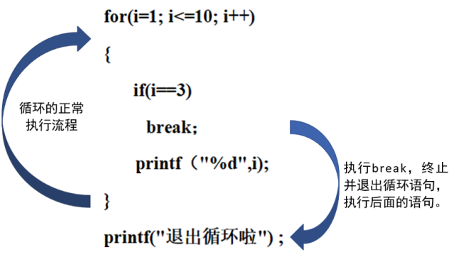
4.6 break语句和continue语句
break语句
语句的格式：
break；
功能：
是终止并退出当前的循环语句，也就是跳出循环体语句，执行循环体语句后面的语句，再也不会进入循环体，如图所示。

Slide 24
4.6 break语句和continue语句
例4.12：判断输入的正整数是否为素数，如果是素数，输出
Yes，否则输出No。
程序代码：
#include "stdio.h"
main() {
int m,i;
scanf("%d",&m);
for(i=2; i<=m-1; i++)
if(m%i==0)break;
if(i>=m) printf("Yes");
else printf("No");
}
运行结果：
m=13
Yes
终止循环并跳出循环体

Slide 25
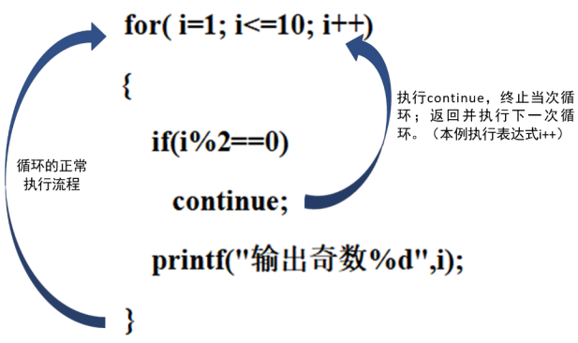
4.6 break语句和continue语句
continue语句
语句的格式：
continue；
功能：
结束本次循环，跳过循环体中尚未执行的部分，进行下一次是否执行循环的判断，即往上跳，还有可能再次进入循环体，如图所示。

Slide 26
4.6 break语句和continue语句
例4.13：输出100-200中不能被7整除的数。
程序代码：
#include"stdio.h"
main( ){
int n,count=0;
for(n=100;n<=200;n++) {
if (n%7==0)
continue;
printf("%d",n);
count++;
if(count%10==0)
printf("\n");
}
}
运行结果：
100 101 102 103 104 106 107 108 109 110
111 113 114 115 116 117 118 120 121 122
123 124 125 127 128 129 130 131 132 134
135 136 137 138 139 141 142 143 144 145
146 148 149 150 151 152 153 155 156 157
158 159 160 162 163 164 165 166 167 169
170 171 172 173 174 176 177 178 179 180
181 183 184 185 186 187 188 190 191 192
193 194 195 197 198 199 200
跳出循环进行下一次循环

Slide 27
4.7 循环的应用
例4.14：从键盘输入一个正整数N，编写一个C语言程序计
算N的阶乘N!。
示例输入：5 示例输出：5!=120
分析：首先需要定义一个初始变量来存储阶乘结果。然后将循环变量用N来初始化。循环结束后，输出该变量的值。其次，这是将相邻多个整数相乘，因而可以使用for循环或while循环来实现。
具体如下： for(i=N;i>=1;--i){
result=result*i;
}
while(i>=1){
result=result*i;
--i;
}

Slide 28
4.7 循环的应用
程序代码：
#include <stdio.h>
#include <stdlib.h>
int main(){
int i,N;
unsigned int result=1;
printf("请输入计算其阶乘的正整数：\n");
scanf("%d",&N);
for(i=N;i>=1;--i)
{
result=result*i;
}
printf("%d!=%d\n",N,result);
return 0;
}
运行结果：
请输入计算其阶乘的正整数：
5
5!=120
循环变量
存储阶乘结果

Slide 29
4.7 循环的应用
例4.15：期末考试结束后，老师想知道最高分是多少，请用
C语言编程实现：从键盘输入10名同学的成绩，输出其中的
最高分。
分析：首先可以使用变量max来记录最大值。然后，在循环体里，每次输入一个数时（使用scanf函数），和max比较，如果大于max，则将该数赋值给max。在此题中需要逐个比较不同学生的分数，要比较10次，需要使用循环结构来输入并进行比较才能确定出最大值。
具体如下： for(k=1; k<=10; k++)
{
scanf("%d", &x);
if (x>=max)
max=x;
}
for循环比较10次
if循环比较最大值
将大数赋值给max

Slide 30
4.7 循环的应用
程序代码：
#include <stdio.h>
int main( ){
int k,x,max;
max=-999999;
for(k=1; k<=10; k++)
{
scanf("%d", &x);
if (x>=max)
max=x;
}
printf("Max=%d\n", max);
return 0;
}
运行结果：
15 12 35 67 82 79 94 87 5 88 54
Max=94
记录最大值
输入数据
if循环比较最大值

Slide 31
4.7 循环的应用
例4.16：输入若干名学生的某门课程成绩，具体学生人数不
确定，请编写程序求总成绩和平均成绩。
分析：利用循环将逐个学生的成绩累加得到总成绩，但由于学生人数不确定，又不能用人数来构造循环条件。对于这种情况，一般需要人为约定何种条件停止循环，本例采用输入负数成绩作为停止循环的条件。
先获取成绩储存到s中，判断其是否符合正数的条件
具体如下：
scanf("%d",&s);
while (s>=0) {
sum=sum+s;
n++;
scanf("%d",&s);
}
进入while循环累加总成绩
获取新成绩

Slide 32
4.7 循环的应用
程序代码：
#include"stdio.h"
main( ) {
int s,sum,n;
float average;
n=0;
sum=0;
scanf("%d",&s);
while (s>=0) {
sum=sum+s;
n++;
scanf("%d",&s);
}
average=sum/(float)n;
printf("sum=%d,average=%f\n",sum,average);}
运行结果：
95 78 63 54 -1
sum=290,average=72.500000
负数终止循环

Slide 33
4.7 循环的应用
例4.17：输出1000以内能被3整除且个位数为6的所有整数。
分析：利用循环从0开始逐个遍历一遍1000以内的整数进行判断。每次遍历都判断该整数是否能被3整除同时个位数为6，如果是，则输出。
具体如下：
for (i = 0; i < 1000; i ++){
if (i % 3 == 0 &&i % 10 == 6){
printf("%d ", i);
}
}
for循环从0开始到1000
for循环判断其被3整除且个位数为6 ，若是则输出
输出当前数和一个空格

Slide 34
4.7 循环的应用
程序代码：
#include <stdio.h>
int main() {
int i;
for (i = 0; i < 1000; i ++){
if (i % 3 == 0 &&i % 10 == 6){
printf("%d ", i);
}
}
return 0;
}
运行结果：
6 36 66 96 126 156 186 216 246 276 306 336 366 396 426 456 486 516 546 576606 636 666 696 726 756 786 816 846 876 906 936 966 996

Slide 35
4.8 循环结构的嵌套
（1）一个循环体内包含着另一个完整的循环结构，就称为嵌套循环。
（2）内嵌的循环中又可以嵌套循环，从而构成多重循环。
（3）三种循环可以相互嵌套。下面几种都是合法的嵌套形式：
(1) while( )
{ ……
while()
{ ……
}
…...
}
(2) do
{ ……
do
{ ……
}while( );
…...
}while( );
(3) for( )
{ ……
for(; ;)
{ ……
}
…….
}
(4) while( )
{ ……
do
{ ……
}while( );
…….
}
(5) for( ; ;)
{ ……
while()
{ ……
}
…...
}
(6) do
{ ……
for(; ;)
{ ……
}
…...
}while( );

Slide 36
4.8 循环结构的嵌套
作用：可以使复杂的问题结构化，把一个功能的实现拆分成一个一个更小的功能，然后再实现。在实现过程中要注意结构上的逻辑性和正确性，要保证每一个小功能能够完全正确，最终实现一个完整的功能。
执行顺序是：外层循环体每执行一次，内层循环都要整体执行一遍。当内层循环结束后，外层循环再进行下一次迭代。这样重复进行直到外层循环结束为止。

Slide 37
4.8 循环结构的嵌套
循环嵌套的说明：
（1）嵌套的循环控制变量不应同名，以免造成混乱。
（2）内循环变化快，外循环变化慢。
例如：for(i=1;i<=9;i++)
{ for(j=1;j<=i;j++)
printf("%1d*%1d=%2d ",i,j,i*j);
printf("\n");
}
（3）正确确定循环体。
（4）循环控制变量与求解的问题挂钩。

Slide 38
4.8 循环结构的嵌套
例4.20：使用C语言的printf()打印长方形图案，输入图案的长和宽。
例如： * * * * *
* * * * *
* * * * *
分析：
（1）定义两个整型变量，分别表示长方形的长和宽；
（2）使用scanf()函数从标准输入读取用户输入的长和宽，并赋值给对应的变量；
（3）使用两层for循环嵌套，外层循环控制行数，内层循环控制每行打印的字符数；
（4）在内层循环中，使用printf()函数打印一个星号(*)，表示长方形的边界或填充；
（5）在内层循环结束后，使用printf()函数打印一个换行符(\n)，表示换到下一行。

Slide 39
4.8 循环结构的嵌套
程序代码：
#include <stdio.h>
int main(){
int iLen, iWid;
printf("请输入长和宽：");
scanf("%d%d", &iLen, &iWid);
for (int i = 0; i < iWid; i++){
for (int j = 0; j < iLen; j++)
printf("*");
printf("\n");
}
return 0;
}
定义长和宽
输入长和宽，并将其赋值
for循环控制行数值
for循环控制每行打印的字符数
打印一个星号
换行

Slide 40
4.8 循环结构的嵌套
例4.21：使用C语言编写一个程序，打印一个直角三角形图案。
分析：
（1）定义一个整型变量，表示三角形的边长；
（2）使用scanf()函数从标准输入读取用户输入的边长，并赋值给对应的变量；
（3）使用两层for循环嵌套，外层循环控制行数，内层循环控制每行打印的字符数；
（4）在内层循环中，使用printf()函数打印一个星号(*)，表示三角形的边界或填充；
（5）在内层循环结束后，使用printf()函数打印一个换行符(\n)，表示换到下一行。

Slide 41
4.8 循环结构的嵌套
程序代码：
# include <stdio.h>
int main() {
int a,b;
a=1;
while (a<=5) {
b=1;
while (b<=a) {
printf("*");
b=b+1;
}
printf("\n");
a=a+1;
}
}
运行结果：
*
**
***
****
*****

Slide 42
三种循环while、do-while、for的应用范围、各种循环的完整性；
循环的嵌套——多重循环；
Break、continue的作用；
循环结构程序设计举例。

